Slide 1

Data voor logistiek

Slide 2
Huidige situatie
Matrixian heeft opdracht van het ministerie van IenW hier een platform voor beschikbaar te stellen
  Voor wegbeheerders om data in te voeren
  Voor afnemers om data vandaan te halen
Contract loopt tot sept 2024
Ministerie ven IenW heeft NDW gevraagd deze dienstverlening over te nemen en te incorporeren in George
George = interactieve tool voor wegbeheerders om verkeersborden en wegkenmerken van het NWB actueel te houden

Slide 3
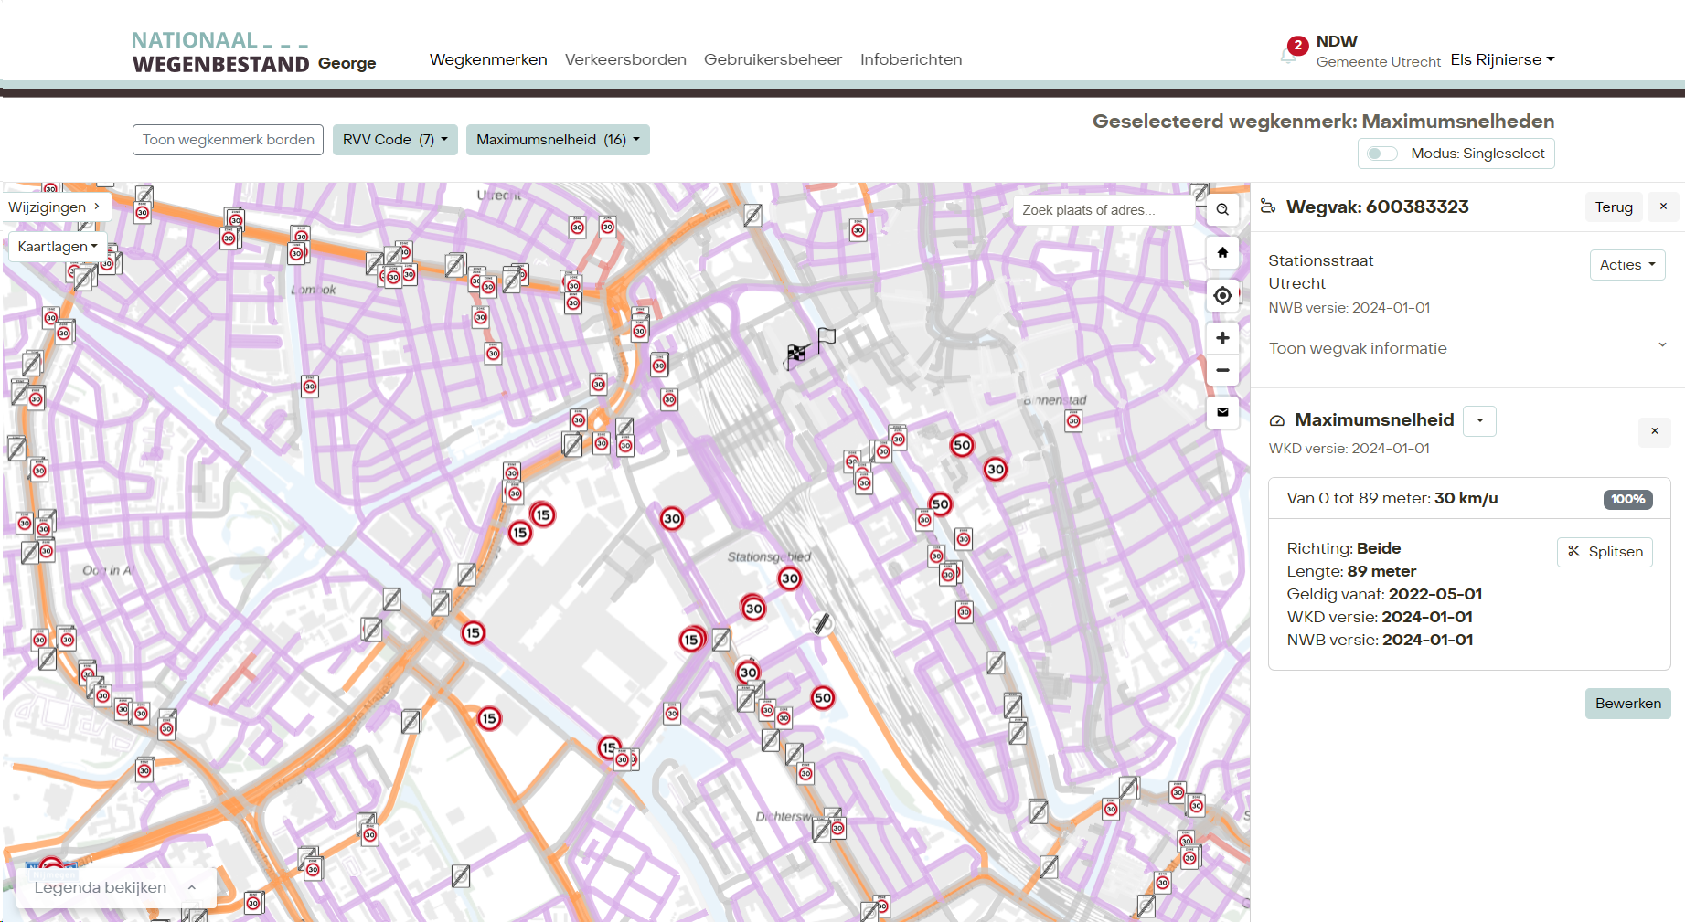

Slide 4
Welke data betreft het, en in welke volgorde gaan we aan de slag
Data-item | Toelichting
GLBH (Gewicht, Lengte, Breedte Hoogte) | Op basis van verkeersborden (C17 t/m C21)
milieu zones | In eerste instantie 0p basis van polygoon later aangevuld met bebording (C22a)
Vrachtverboden* | Op basis van verkeersborden (C07)
Venstertijden (C en E categorie) | Op basis van polygoon met aanvullend bebording
Zero Emission zones | Op basis van polygoon (vanaf 2025 met bebording)
laad/losplaatsen | Op basis van verkeersborden (E07)
Parkeerplaatsen | Op basis van verkeersborden (E08, status van de bordnummers is nog lastig)
Parkeerverboden | Op basis van verkeersborden (E01 en E02)
Voorkeursroutes | Te registreren als Wegkenmerk (WKD) op het NWB
gevaarlijke stoffen | Te registreren als wegkenmerk (WKD) op het NWB
* Niet in oorspronkelijk in de data top 15, logistiek. Toegevoegd op verzoek van opdrachtgever

Slide 5
Aanpak
Per datasoort
voor september 2024 gefaseerd
inventarisatie wat er nu is (en met welke kwaliteit)
Overnemen of (deels) opnieuw opzetten
Mutatiefaciliteiten inrichten
Output genereren (GeoJason en ODT)
Zo mogelijk parallel, maar ook doorlopend na september
Validaties inbouwen om kwaliteit te verbeteren/af te dwingen

Slide 6




info@ndw.nu
www.ndw.nu
088 797 34 35
Archimedeslaan 6
3584 BA Utrecht
Postbus 24016
3502 MA Utrecht
23-01-20124

